Slide 1
AUTOMAÇÃO ESAMC SANTOS
Drone quadricóptero com reconhecimento facial
Professor: Daniel Queiroz
Alunos: Felipe Martins RA: 11170193
Vitor Manuel da Silva Sagás RA: 11180354
Henrique Fernandes Rodrigues RA: 11180032
Lucas Sydow Agria RA: 11190467

Slide 2
Objetivo do projeto
O objetivo do projeto é desenvolver um drone com funções de identificação de pessoas, seja para uma busca, liberação de acesso, identificação de pessoas.
O foco inicial do projeto é limitado devido serem necessários testes iniciais, porém, levamos em consideração a confecção e desenvolvimento de peças em uma impressora 3D.

Slide 3
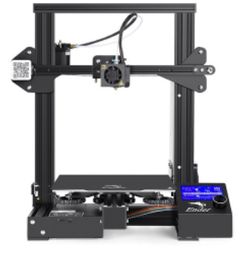
Impressora 3D
A Impressão 3D é um processo de manufatura de objetos sólidos tridimensionais em que se baseia na adição de material por camadas a partir de um arquivo digital.
A impressão 3D se apresenta como um método de fabricação com capacidade de criar geometrias complexas utilizando menos material quando comparado aos mais tradicionais meios de fabricação.
A impressora 3D usada foi a Creality Ender-3

Slide 4
Dispositivos e Plataformas
Além da impressora 3D para a execução do funcionamento do Drone, foram utilizados dispositivos e plataformas que vimos ao decorrer do semestre na disciplina de automação, sendo eles:
Arduíno UNO
ESP32CAM
ELECTRIC SPEED CONTROLLER ESC
MOTOR BRUSHLESS
BATERIA LIPO
DIAGRAMA ELÉTRICO LIGAÇÃO DRONE
RC – REMOTE CONTROL
SENSORES
CAMERA FTDI COM ARDUINO

Slide 5
Automação
A automação consiste no uso de equipamentos e softwares para simplificar e agilizar os processos internos organizacionais.
Uma das principais vantagens da automação é diminuir o tempo de trabalho, porque a mão de obra humana é substituída, pelo menos em partes, por equipamentos e sistemas. As equipes têm uma produtividade maior, porque executam suas funções de maneira potencializada, sem se preocupar com as tarefas operacionais.
Consequentemente os trabalhos tornam-se mais fluídos e ágeis, como por exemplo para uma patrulha local feita por drone com reconhecimento facial, evitando riscos e evitando o grau de periculosidade para o trabalho humano.

